Slide 1
資料４
南河内北・新南河内ブロック付近の
組合せ見直し 検討資料

Slide 2
広域化対象市町村の組合せ見直しについて①：基本的な考え方
１ 見直しに関する基本的な考え方
現行計画の目標年次までの途中段階であるため、計画の全面的な見直しはしない（一部改定）
➡ 将来像（府内消防の一元化）に向け、段階的に進めていく という方向性は変えない
➡ 「おおむね10年後」＝現行計画策定時（H31年３月）からおおむね10年後（R11年３月） という目標年次は従前どおり
広域化等の進展と基本指針の改正内容を考慮し、現行の８ブロックを超えた動きがある地域を中心に見直しを行う
➡ 南河内北・新南河内ブロック付近の地域・・・・・大阪南、松原市、大阪市 【今回諮問対象地域】
➡ 堺市域・泉州北ブロック付近の地域・・・・・・・・・堺市域、泉州北ブロック、泉州南ブロック
スケールメリットの観点から、現行ブロックから規模を小さくする方向での見直しは行わない
２ 組合せ検討時の考慮事項（総論）
■消防本部間のつながり
➡ 府下消防長会のブロック、 連携・協力状況（現状＋将来的な関係性の構築）、 管轄を越えた出動の多さ、 日常のつながり 等
■地勢的な結びつき
➡ 幹線道路ネットワーク、 管轄地域の類似性・連続性
■現況調査・ヒアリング結果
３ 見直し案の選定について
すべての組合せ案を提示し、審議会において、見直し案を選定いただく（諮問事項）

Slide 3
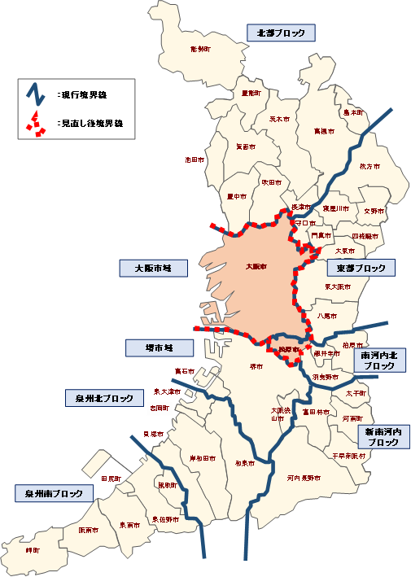
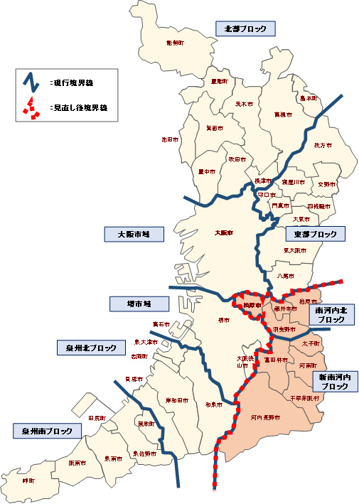
広域化対象市町村の組合せ見直しについて②：南河内北・新南河内ブロック付近の組合せ案
案１－１：大阪市域＋松原市
案１－２：松原市＋大阪南消防組合
管轄人口：2,858,553人
（R５住民基本台帳人口）
管轄人口：597,925人
（R５住民基本台帳人口）
※大阪南消防組合は同一ブロックとする
（見直し後名称案：大阪南ブロック）
※大阪南消防組合は同一ブロックとする
（見直し後名称案：大阪南ブロック）
考慮事項
考慮事項
本部間の人事交流関係（消防長及び警防課長の派遣）
連携・協力予定（R7.4 指令台の共同運用）
府下広域消防相互応援協定（中ブロック）
幹線道路ネットワーク（国道309号・府道中央環状線）
現行の南河内北ブロック
府下広域消防相互応援協定（中ブロック）
市街地の連続性

Slide 4
広域化対象市町村の組合せ見直しについて③：関係団体の主な意見
組合せに関する主な意見
【案1-1】大阪市域＋松原市
〇 大阪市と松原市は、令和7 年４月1 日から指令業務の共同運用を開始。
「市町村の消防の広域化に関する基本指針」の中に、「連携・協力等の実施状況も考慮して広域化対象市町村の組合せを検討することが必要」
とあることも踏まえると、ブロック割の見直し案については、【案1-1】が適している。
〇 大阪市消防局と松原市消防本部のこれまでの協力体制や、令和７年４月から消防指令センターの共同運用を開始することなどを鑑み、
大阪市と松原市の意見を重視し、尊重すべき。
見直し・検討に関する主な意見
〇 組合せを検討する際には、「消防本部間のつながり」「地勢的な結びつき」等を重視すべきであって、各シミュレーションは、あくまでも参考資料の一つ。

Slide 5
（参考）広域化シミュレーション
《南河内北・新南河内ブロック付近》
≪留意事項≫
〇本シミュレーションは、広域化対象市町村の組合せ（ブロック）見直しの参考とするため、大阪府が独自で行ったものである。
〇道路交通状況や消防車両の運用実態等を考慮していないため、実際の効果とは異なる可能性がある。
〇実際に広域化を行うにあたっては、本シミュレーションの内容に限らず、様々な観点から検証を行う必要がある。

Slide 6
１ 広域化シミュレーションの概要
シミュレーション１：現場到着時間の短縮化
広域化により、管轄区域を超えた消防活動が可能となった場合の
①現場到着時間が早くなる地域数 ②短縮時間（１分以下～３分超） ③当該地域の居住者数 をシミュレーション
【シミュレーションの前提】
・ ５年以内の建替え予定（住所把握分）を反映 ・ 消防署所の位置ベースでのシミュレーション
・ 総務省統計局「令和２年国勢調査」５次（250ｍ）メッシュを使用
・ 道路データには実際の交通状況等は反映されていないため、実際の効果発現地域とは異なる可能性がある
シミュレーション２：５分以内に到達可能な署所数
広域化により、管轄区域を超えた消防活動が可能となった場合の
①５分以内に到達可能な署所が増える地域 ②増加署所数（１箇所～４箇所以上） ③当該地域の居住者数 をシミュレーション
【シミュレーションの前提】
・ 上記１と同じ
シミュレーション３：第一出動体制の強化
広域化により、より多くの車種・車両を確保可能となった場合の
①第一出動体制（車種・車両台数） ②①と同じ規模で、どれだけの出動可能隊数を編成できるか（複数事案への対応可能性）をシミュレーション
【シミュレーションの前提】
・ 市街地における普通建物火災への第一出動体制
・ 車両の配置状況・運用実態・乗組員数は考慮せず、保有車両種別・台数のみから算出
・ ポンプ車には、タンク車・水槽車を含む
・ 広域化後の第一出動体制は、車種ごとに各本部の車両台数を比較し、車種ごとの最多台数を選択する方法で構成
・ 広域化後の編成可能隊数は、現有の車両総台数を、広域化後の第一出動体制で割り戻して算出
シミュレーション４：年齢構成の変化
広域化により、より多くの人員を確保可能となった場合の ①総職員数 ②年齢構成 をシミュレーション
【シミュレーションの前提】
・ 特になし

Slide 7
２ 広域化シミュレーションの前提①
（１）所要時間の計算方法（現場到着時間の短縮化・５分以内に到達可能な消防署所数関係）
「消防署所からの現場到着時間の短縮化」及び「５分以内に到着可能な消防署所数」のシミュレーションでは、GISを用いて消防署所から各地点までの所要時間を計算して効果を算出している。その時間計測の方法は下記のとおり。
① 発地
・ 消防署所のうち５年以内に建て替え予定で住所が把握できているものは建て替え後の住所とする。
・ 住所未定の場合は、現住所によるものとする。
② 着地
・ 総務省統計局「令和２年国勢調査」５次（250m）メッシュのうち、メッシュ中心が大阪府内に位置するメッシュを対象とし、
各メッシュ中心までの所要時間を測定する（居住者がいないメッシュを含む）。
③ 道路データ
・ 三井E&S システム技研株式会社「TMI 道路地図V2023」データによる（データ取得年月：2023年９月）。
④ 速度設定条件
・ 規制速度が設定されている区間は、規制速度とする。
・ 規制速度が設定されていない区間は、道路幅員に応じて以下のとおりとする：
⑤ 計測される時間
・ 所要時間計測システムでは、計算結果は四捨五入され分単位で算出される（X分29秒まではX分、X分30秒以上はX+1分）。
・ 統合前後それぞれでの所要時間を算出し、両者の引き算によって効果を算定している。
・ また、交通量の状況や交差点の多寡などは加味されていない。
・ これらを要因として、実際の効果発現地域とは異なる可能性がある。
道路幅員 | 速度
13.0ｍ以上 | 50km/h
5.5ｍ以上～13.0ｍ未満 | 40km/h
3.0ｍ以上～5.5ｍ未満 | 30km/h
3.0ｍ未満 | 20km/h

Slide 8
２ 広域化シミュレーションの前提②
（２）シミュレーションの考え方（第一出動体制の強化関係）
① シミュレーションの前提条件
市街地における普通建物火災への第一出動体制についてシミュレーションを実施
各本部・署所の車両配置状況や車両の運用実態（例：救助工作車の代わりにポンプ車を使用する等）、乗組員数は考慮しておらず、
保有車両種別・台数（※）のみから算出
（※）「令和４年度消防施設整備計画実態調査」の各本部の整備数を使用
現状の第一出動体制（車両台数）は、大阪府の調査に対する各本部の回答結果（令和６年４月１日時点）を踏まえたもの
（ポンプ車には、タンク車、水槽車を含む）
対象車両は、ポンプ車・救急車・はしご車・救助工作車・指揮車であるが、「普通建物火災」に係る厳密な定義がないため、
各本部の判断により、一部の車両（例：はしご車）が第一出動体制に含まれない場合がある
② 広域化後の第一出動体制の考え方
広域化後の第一出動体制は、車種ごとに各本部の車両台数を比較し、車種ごとの最多台数を選択する方法で構成している
（広域化後の実情を踏まえた車両台数の考慮はしていない）
広域化後の編成可能隊数は、「広域化後の車両計」（各本部の保有車両台数合計）を、広域化後の第一出動体制で割り戻して算出

Slide 9
３ 広域化シミュレーションの結果比較（1/2）
シミュレーション１：現場到着時間の短縮化
【案1-1】大阪市＋松原市の方が、広域化により、（特に松原市で）現場到着時間が短縮化される地域が多い。
 |  | 短縮時間 | 短縮地域数 （250ｍメッシュの数） | 短縮地域人口 | 比較結果
【案１－１】 | 大阪市 | ― | ― | ― | 〇
 | 松原市 | １分以下～３分以下 | 32メッシュ | 7,021人
【案１－２】 | 大阪南 | １分以下 | １メッシュ | ―
 | 松原市 | １分以下～３分超 | 20メッシュ | 8,304人
シミュレーション２：５分以内に到達可能な署所数
【案1-1】大阪市＋松原市の方が、広域化により、５分以内に到達可能な消防署所が増える地域が多い。
 |  | 増加署所数 | 増加地域数 （250ｍメッシュの数） | 増加地域の人口 | 比較結果
【案１－１】 | 大阪市 | １～２ | 158メッシュ | 127,492 | 〇
 | 松原市 | １～４以上 | 188メッシュ | 89,166
【案１－２】 | 大阪南 | １ | 27メッシュ | 15,074
 | 松原市 | １ | 92メッシュ | 40,177

Slide 10
３ 広域化シミュレーションの結果比較（2/2）
シミュレーション３：第一出動体制の強化
【案1-1】大阪市＋松原市の方が、広域化により、第一出動体制の車両台数・編成可能部隊数（複数火災への同時対応体制）が多く確保できる。
 | 編成可能部隊数 | 第一出動台数 | 比較結果
【案１－１】 大阪市 松原市 | 大阪市６隊、松原市１隊 ➡ 【広域化後】７隊 | 大阪市11台、松原市８台 ➡ 【広域化後】11台 | 〇
【案１－２】 大阪南 松原市 | 大阪南２隊、松原市１隊 ➡ 【広域化後】２隊 | 大阪南10台、松原市８台 ➡ 【広域化後】10台
シミュレーション４：年齢構成の変化
【案1-1】【案1-2】ともに、広域化により、０人年齢層を補い、30代・40代の層を厚くすることができる。
 |  | 現状 | 現状 | 広域化後 | 広域化後 | 比較結果
【案１－１】 | 大阪市 | 3,585人 | 40代前半・50代前半がやや少ない | 3,699人 | ・20代・50代の０人年齢層がなくなる ・30代・40代の層が厚くなる | 〇
 | 松原市 | 114人 | 20代・50代が少ない（０人の年齢層が多い） |  | 20代・50代の０人年齢層がなくなる
【案１－２】 | 大阪南 | 571人 | 30代後半、50代前半がやや少ない | 685人 | ・20代・50代の０人年齢層がなくなる ・30代・40代の層が厚くなる | 〇
 | 松原市 | 114人 | 20代・50代が少ない（０人の年齢層が多い） |  | 20代・50代の０人年齢層がなくなる

Slide 11
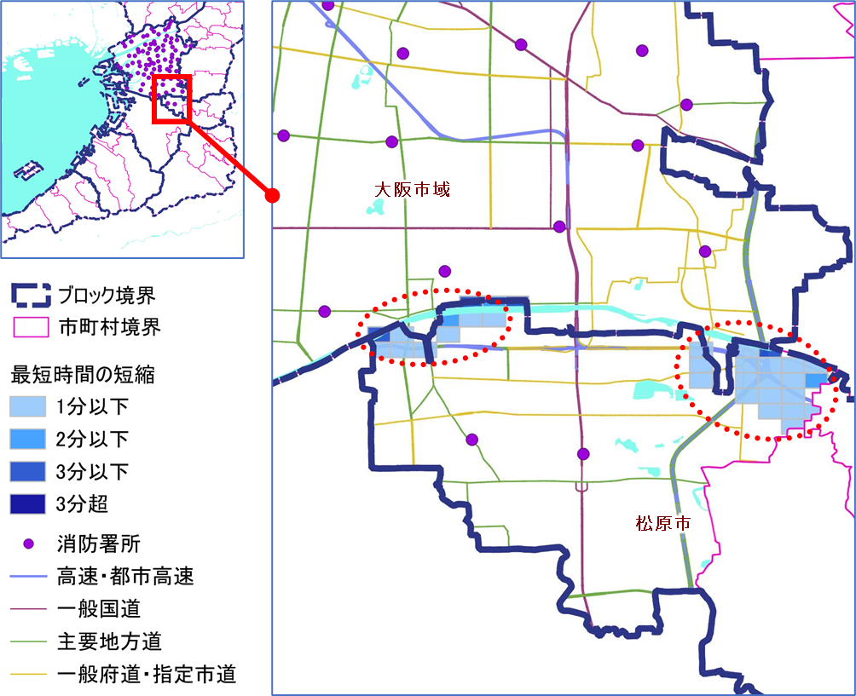
南河内北・新南河内付近の広域化シミュレーション①
シミュレーション１：消防署所からの現場到着時間の短縮化
案１－１：大阪市域＋松原市
【現場到着時間が短縮化する地域】
【現場到着時間が短縮化する地域の人口】
【現場到着時間が短縮化する地域の数（メッシュ数）】
短縮時間 | メッシュ数
 | 大阪市 | 松原市
1分以下 | ― | 25
2分以下 | ― | 3
3分以下 | ― | 4
3分超 | ― | ―
合計 | ― | 32
※道路データには実際の交通状況等は反映されていないため、実際の効果発現地域とは異なる可能性がある
※黄セル：居住者がいないメッシュを含む

Slide 12
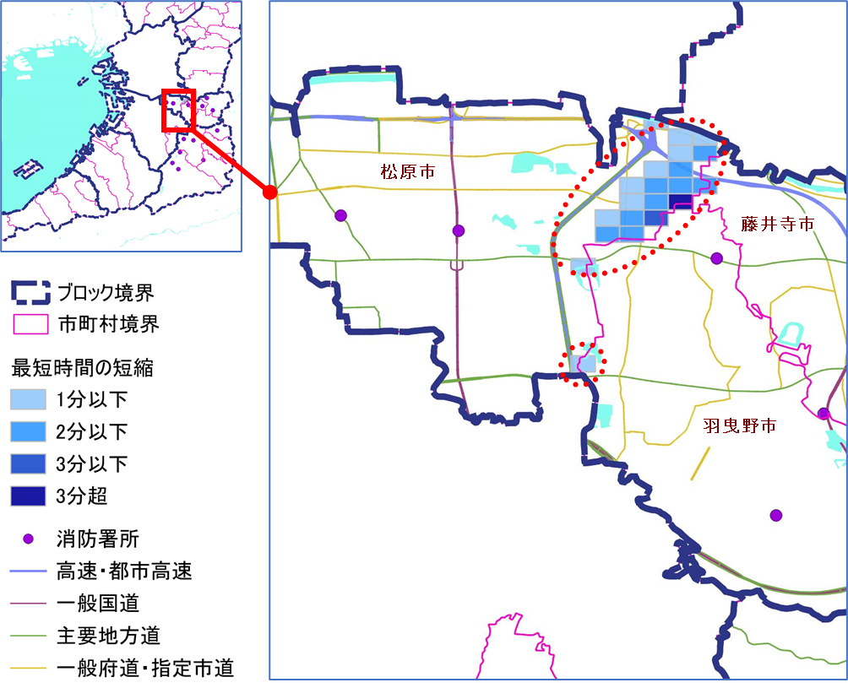
南河内北・新南河内付近の広域化シミュレーション②
シミュレーション１：消防署所からの現場到着時間の短縮化
案１－２：松原市＋大阪南消防組合
【現場到着時間が短縮化する地域】
【現場到着時間が短縮化する地域の人口】
【現場到着時間が短縮化する地域の数（メッシュ数）】
短縮時間 | メッシュ数
 | 大阪南消防組合 | 松原市
1分以下 | 1 | 9
2分以下 | ― | 9
3分以下 | ― | 1
3分超 | ― | 1
合計 | 1 | 20
※黄セル：居住者がいないメッシュを含む
※道路データには実際の交通状況等は反映されていないため、実際の効果発現地域とは異なる可能性がある

Slide 13
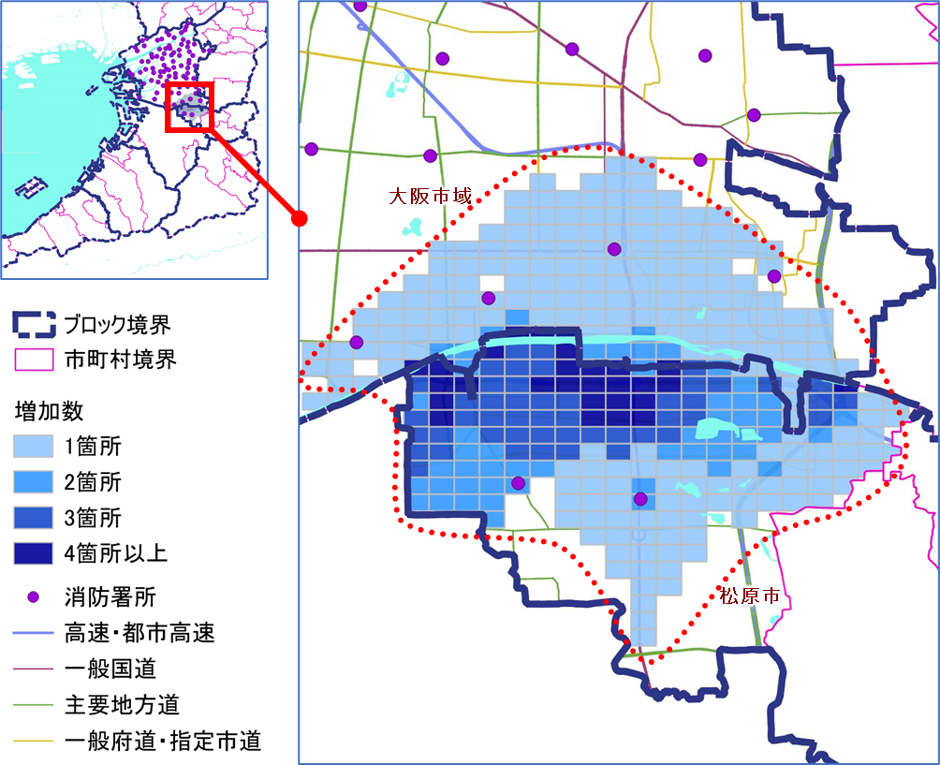
南河内北・新南河内付近の広域化シミュレーション③
シミュレーション２：５分以内に到達可能な消防署所数
案１－１：大阪市域＋松原市
【５分以内に到達可能な消防署所が増える地域】
【５分以内に到達可能な署所が増える地域の人口】
【５分以内に到達可能な署所が増える地域の数（メッシュ数）】
増加数 | メッシュ数
 | 大阪市 | 松原市
１箇所 | 147 | 71
２箇所 | 11 | 41
３箇所 | ― | 48
４箇所以上 | ― | 28
合計 | 158 | 188
※道路データには実際の交通状況等は反映されていないため、実際の効果発現地域とは異なる可能性がある
※黄セル：居住者がいないメッシュを含む

Slide 14
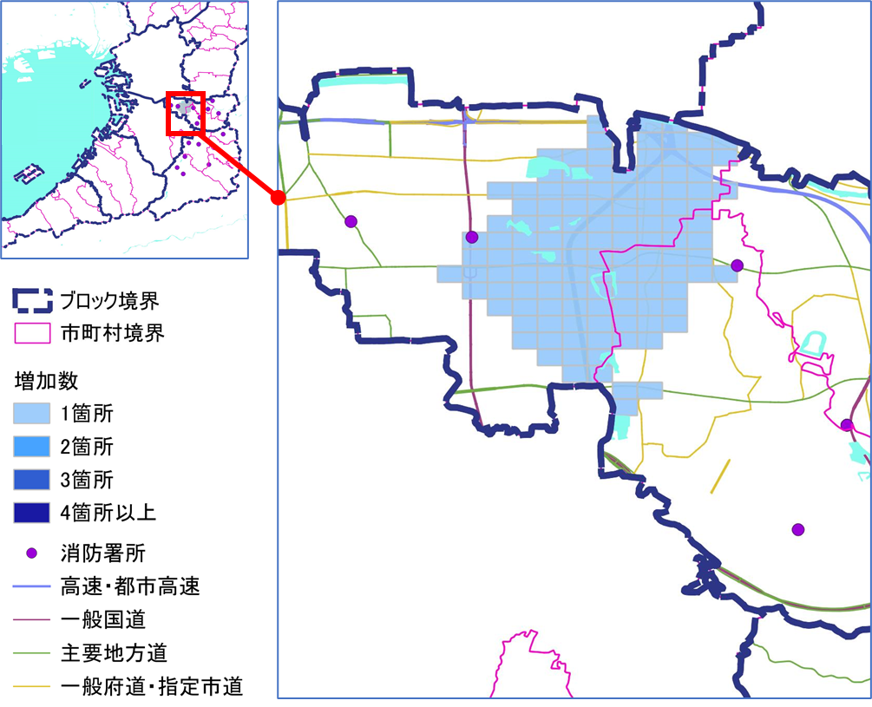
南河内北・新南河内付近の広域化シミュレーション④
シミュレーション２：５分以内に到達可能な消防署所数
案１－２：松原市＋大阪南消防組合
【５分以内に到達可能な消防署所が増える地域】
【５分以内に到達可能な署所が増える地域の人口】
【５分以内に到達可能な署所が増える地域の数（メッシュ数）】
増加数 | メッシュ数
 | 大阪南消防組合 | 松原市
１箇所 | 27 | 92
２箇所 | ― | ―
３箇所 | ― | ―
４箇所以上 | ― | ―
合計 | 27 | 92
※黄セル：居住者がいないメッシュを含む
※道路データには実際の交通状況等は反映されていないため、実際の効果発現地域とは異なる可能性がある

Slide 15
南河内北・新南河内ブロック付近の広域化シミュレーション⑤
シミュレーション３：第一出動体制の強化
案１－１：大阪市域＋松原市
案１－２：松原市＋大阪南消防組合
第一出動体制の車両台数 ：（現状）７～11台 ➡（広域化後）11台
第一出動体制の編成可能隊数：（現状）１～６隊 ➡（広域化後）７隊
第一出動体制の車両台数 ：（現状）７～10台 ➡（広域化後）10台
第一出動体制の編成可能部隊数：（現状）１～２隊 ➡（広域化後）２隊
【現状と広域化後の第一出動体制の比較】
【現状と広域化後の第一出動体制の比較】
※各本部・署所の車両配置状況や車両の運用実態（例：救助工作車の代わりにポンプ車を使用する等）、乗組員数は考慮しておらず、 保有車両種別・台数のみから算出
※地域による第一出動体制の規模（車種・台数）の違い（運用実態）は考慮していない

Slide 16
南河内北・新南河内付近の広域化シミュレーション⑥
シミュレーション４：年齢構成の変化
案１－１：大阪市域＋松原市
【広域化前】
【広域化後】
大阪市域
松原市
大阪市域＋松原市
計：3,585人
計：114人
計：3,699人

Slide 17
南河内北・新南河内付近の広域化シミュレーション⑦
シミュレーション４：年齢構成の変化
案１－２：松原市＋大阪南消防組合
【広域化前】
【広域化後】
松原市
大阪南消防組合
松原市＋大阪南消防組合
計：114人
計：571人
計：685人

